Slide 1
Unidad 3:
Alimentación Saludable
Objetivo: Clasificar los alimentos, distinguiendo sus efectos sobre la salud y proponer hábitos alimenticios saludables.
Profesora: Ángeles Gómez A.
Cursos: 3ro A- 3ro B.
Instituto San Lorenzo.

Slide 2
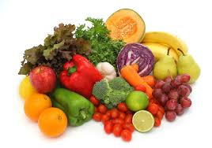
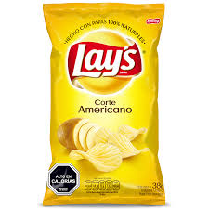
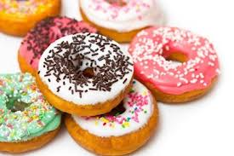
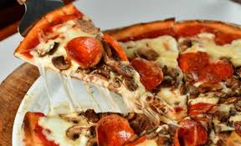
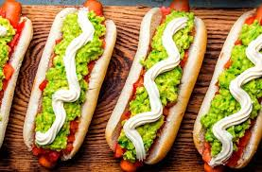
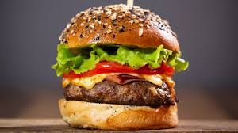
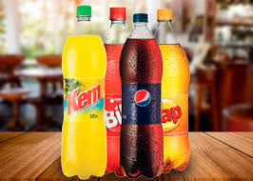
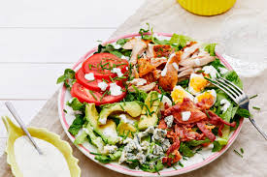
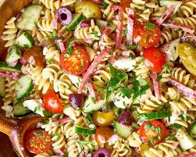
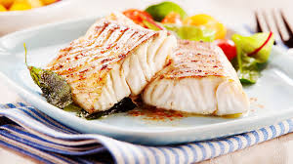
Observa los siguientes alimentos:

Slide 3
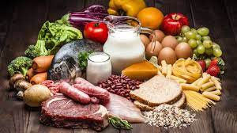
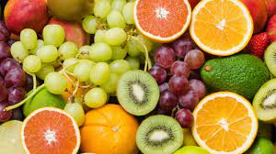
¿Qué es la alimentación saludable?
Comer una variedad de alimentos que nos aporten los nutrientes necesarios para desarrollarnos y crecer.

Slide 4
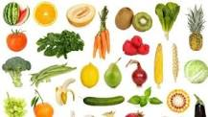
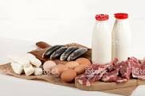
¿Qué es la alimentación saludable?
Alimentos
Vegetales
Animales

Slide 5
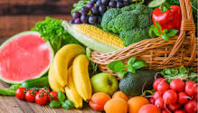
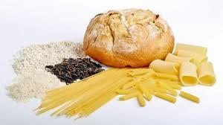
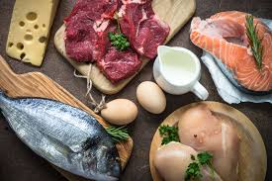
Alimentos, según su composición y función
Alimentos reguladores
Vitaminas y minerales: Ayudan en el proceso de crecimiento
Alimentos estructurales
Proteína: Fabricar y reparar estructuras del cuerpo
Alimentos energéticos
Azúcares-grasas Energía inmediata

